Slide 1
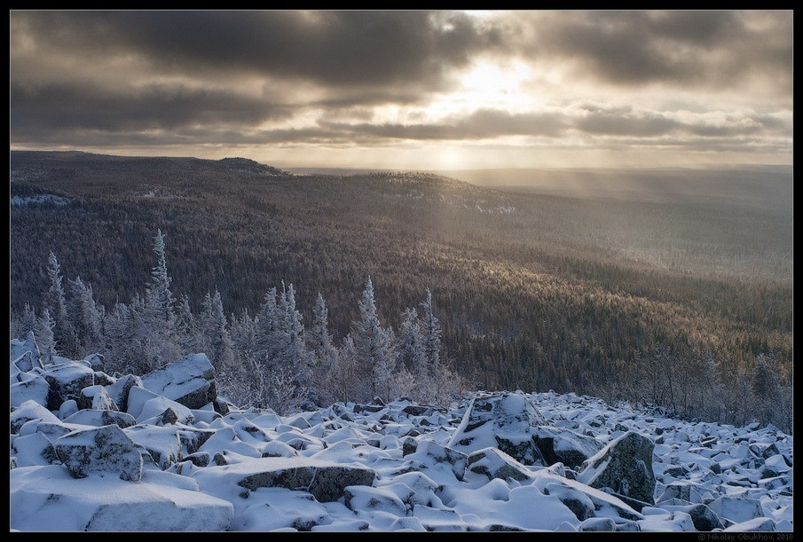
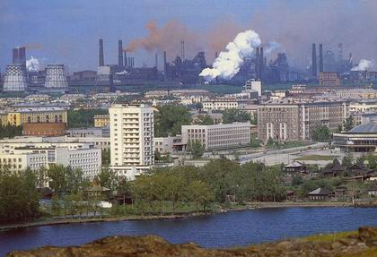
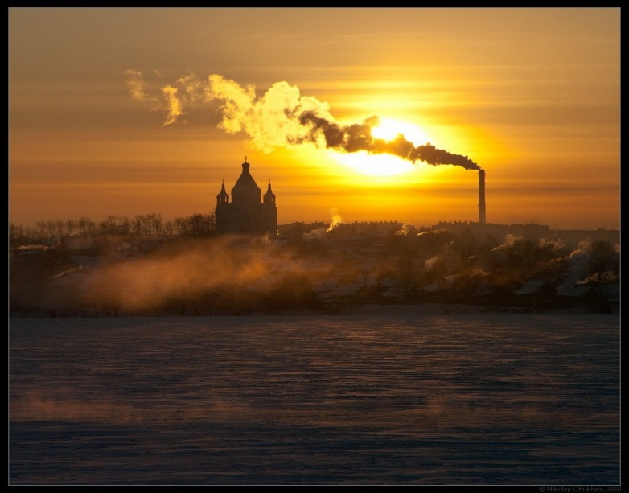
Хозяйство и проблемы Урала
3
21
Учитель географии
Ковалева Елена Евгеньевна,
МБОУ «Белоусовская СОШ»,Сакмарский район, Оренбургская область

Slide 2
Проверь себя
Вариант №1
Вариант №2
А1 | А2 | А3 | А4 | А5 | А6 | А7
1 | 2 | 2 | 3 | 1,3 | 1,2 | 2
А1 | А2 | А3 | А4 | А5 | А6 | А7
3 | 3 | 3 | 2 | 1,3 | 3 | 2
Оценивание
«5» – 7 правильных ответов
«4» – 5-6 правильных ответов
«3» – 4 правильных ответа
«2» - менее 3 ответов

Slide 3
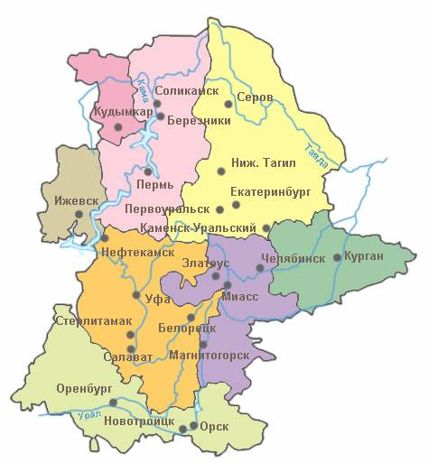
Состав
Уральского экономического района
Свердловская область
Пермский край
Удмуртия
Курганская область
Башкортостан
Челябинская область
Оренбургская область

Slide 4
Урал! Опорный край державы,
Ее добытчик и кузнец.
Ровесник нашей прежней славы,
И славы нынешней творец… А.Твардовский.

Slide 5
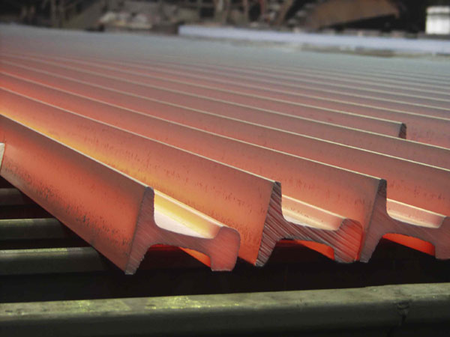
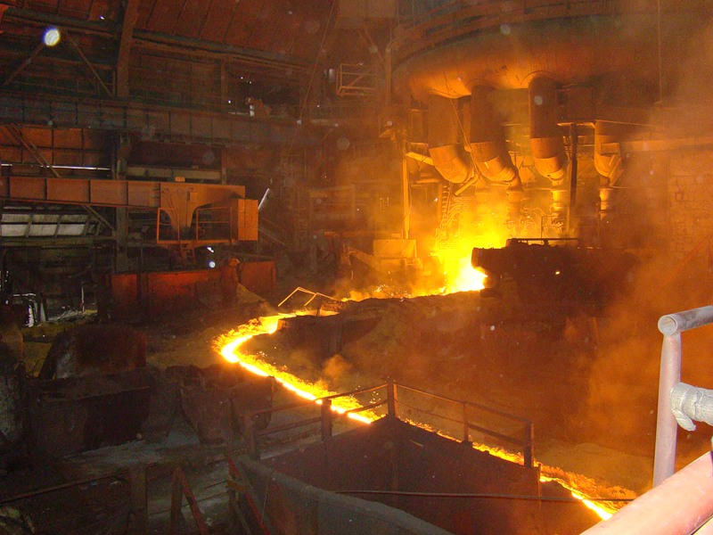
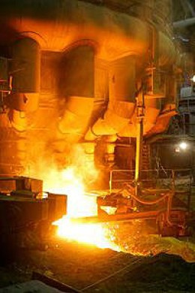
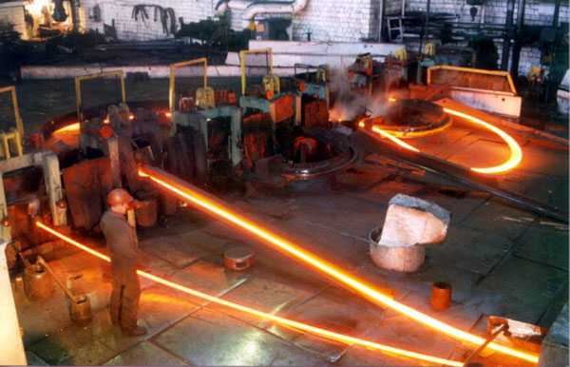
ЧЁРНАЯ МЕТАЛЛУРГИЯ – СТАРЕЙШАЯ ОТРАСЛЬ УРАЛА
Прокатный цех
Сталеплавильный цех
Доменный цех

Slide 6
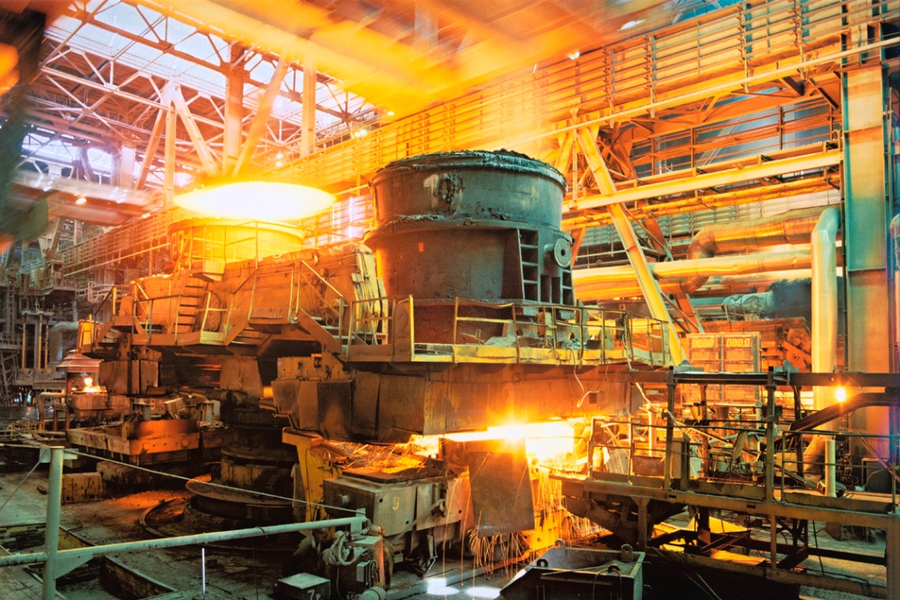
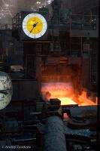
Главные центры:
1. Нижний Тагил
2. Челябинск
3. Магнитогорск
4. Новотроицк
Нижний Тагил
Новотроицк
Магнитогорск

Slide 7
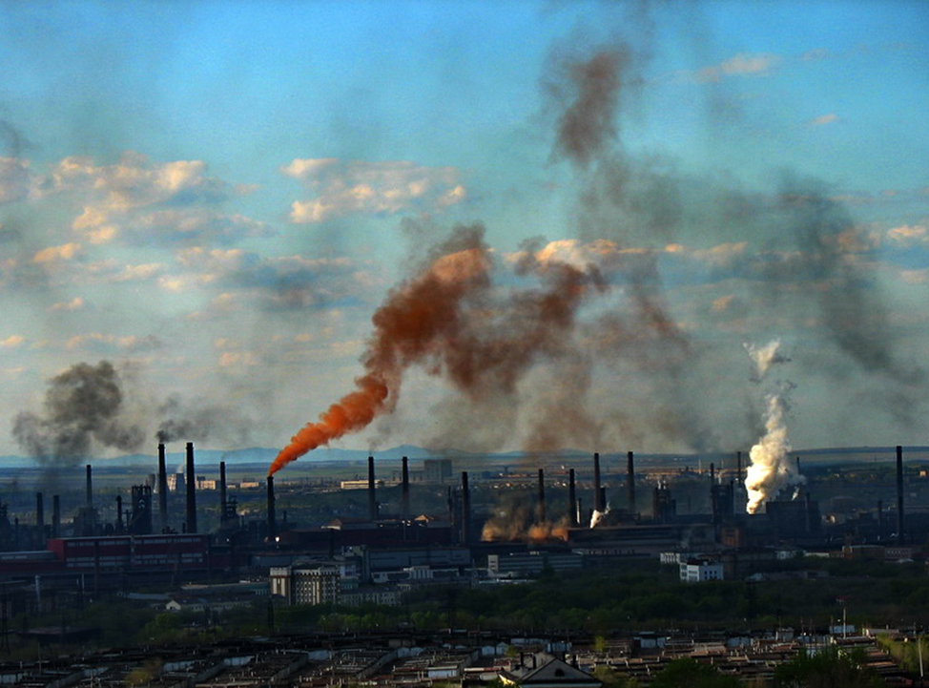
Магнитогорский металлургический комбинат

Slide 8
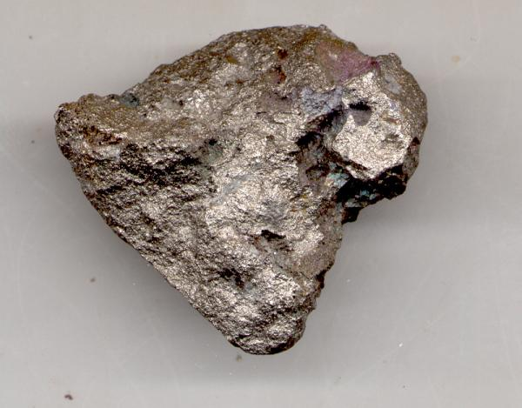
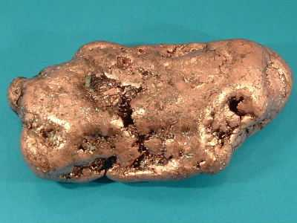
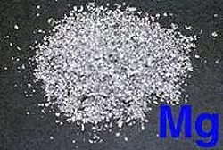
Цветная металлургия
1. Медеплавильные заводы – Красноуральск, Верхняя Пышма, Медногорск
2. Производство титана и магния – Краснотурьинск
3. Производство алюминия – Североуральск, Каменск - Уральский

Slide 9
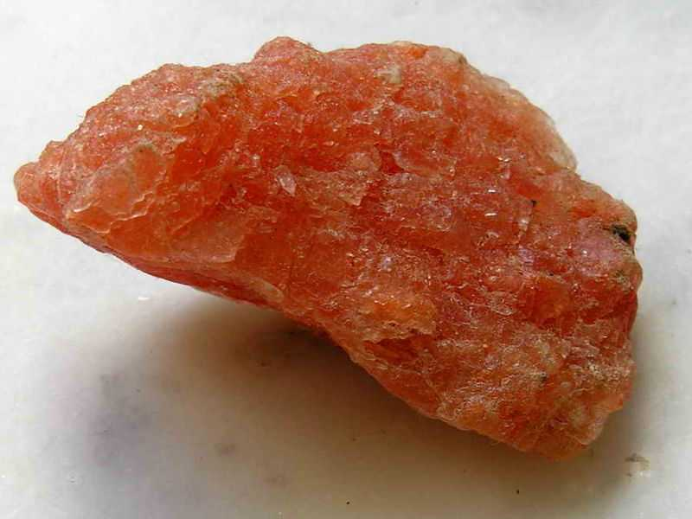
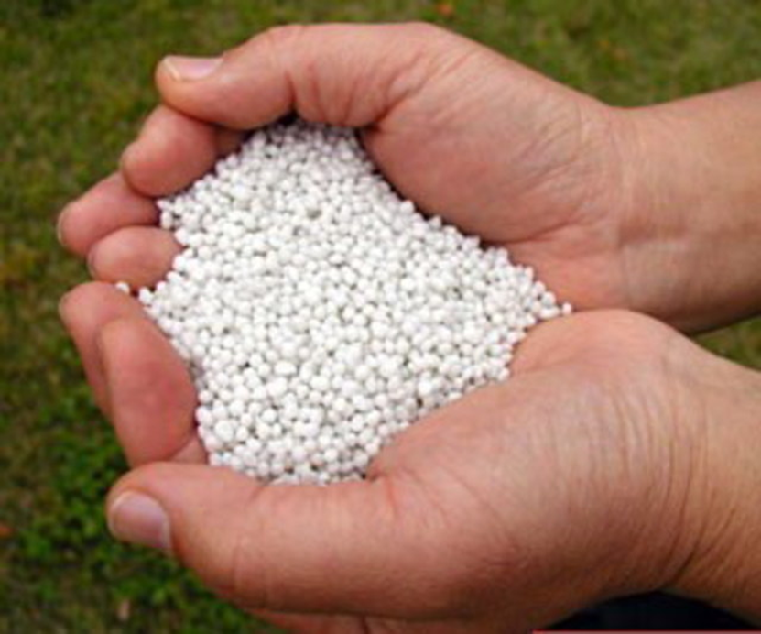
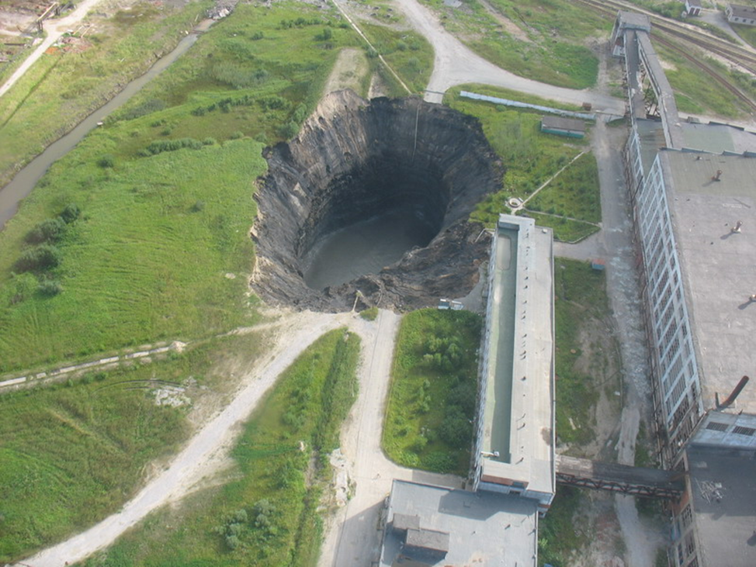
Калийная соль
Добыча калийной соли открытым способом

Slide 10
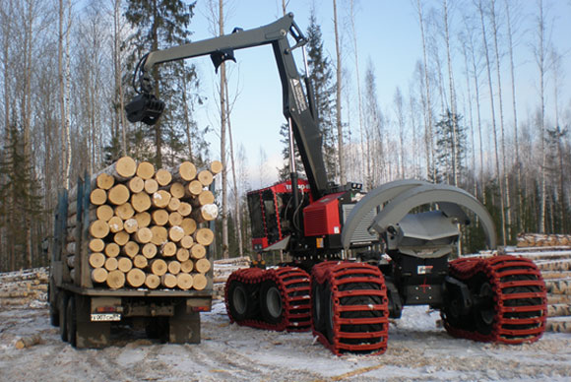
Лесная промышленность

Slide 11
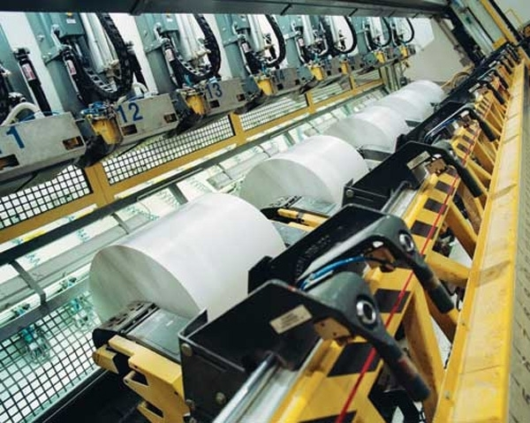
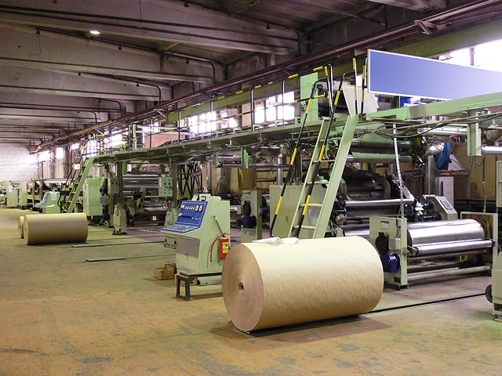
Пермский ЦБК

Slide 12
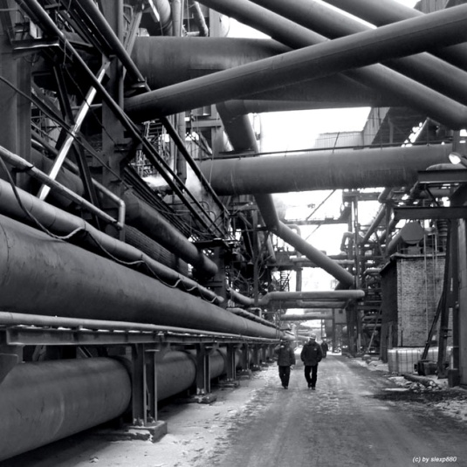
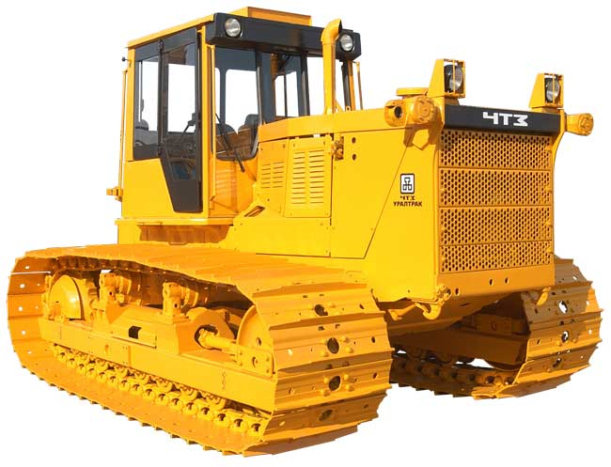
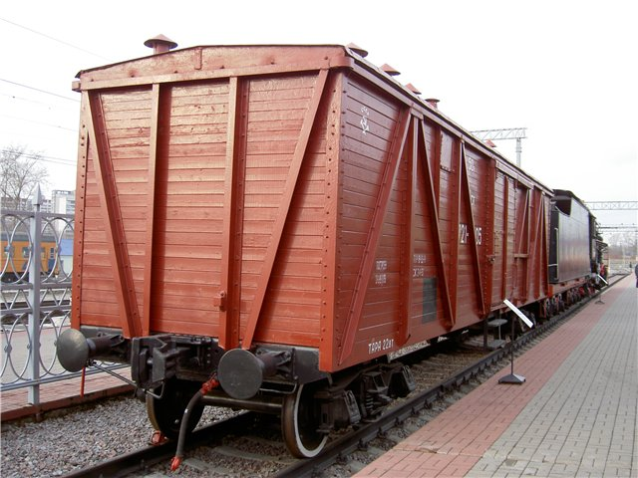
Машиностроение тяжёлое (металлоёмкое): оборудование металлургических, химических заводов, горношахтное оборудование

Slide 13

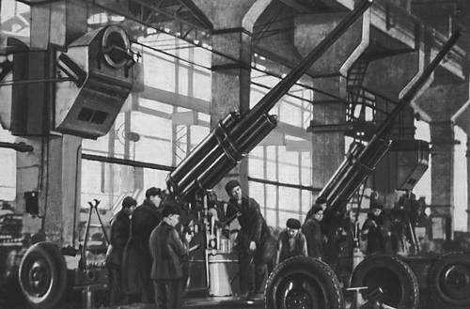
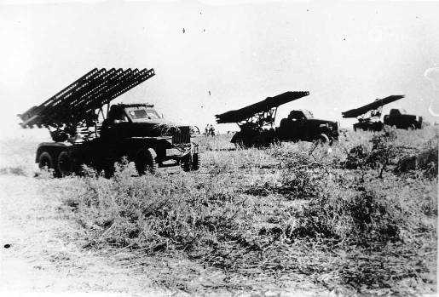
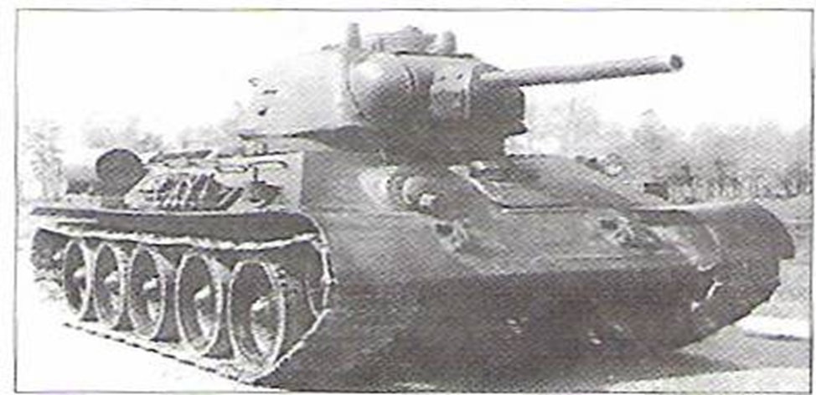
Урал – фронту!

Slide 14
«Проблемы Урала»
Социально-экономические
1. Сырьевая база истощена. Необходимо осваивать новые районы.
2. Слабое развитие отраслей, удовлетворяющих потребности населения.
3. Низкий уровень развития инфраструктуры.
4.Женская безработица, низкий уровень жизни.
5. Кризис ВПК.
6. Проблема здоровья населения.

Slide 15
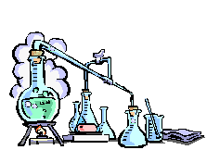
Экологические проблемы Урала.
50% выбросов ртути в стране;
40% выбросов хлора;
30% фтористых соединений;
Образование техногенных пустынь;
1,5 млрд. м³ - отвалы горных пород;
400 млн.т ядовитых и радиоактивных отходов (концентрация достигает 3000 т\км² в Свердловской области;
700 т в Челябинской и Оренбургской;
500 т - критический уровень!!!

Slide 16
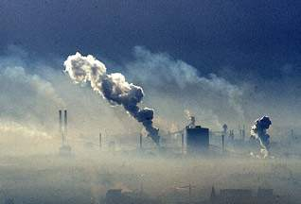
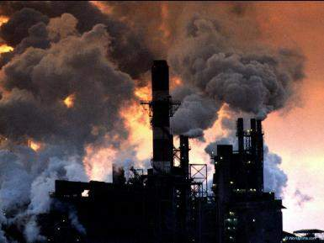
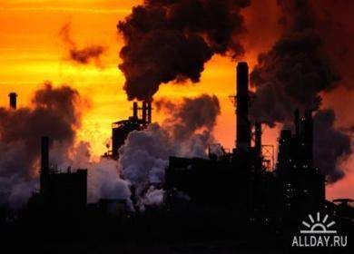
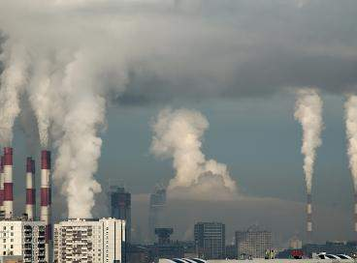
Загрязнение атмосферы
1
2
3
На долю промышленных районов Урала приходится 46% выбросов в атмосферу ртути, 40% соединений хлора, 30% фтористых соединений
Екатеринбург, Краснотурьинск, Курган, Магнитогорск, Первоуральск, Радужный, Челябинск – эти города входят в число городов - главных загрязнителей атмосферы.
Уральские города строились в межгорных котловинах, в непосредственной близости от предприятий. Отсюда их повышенная загазованность
Notes:
Нажимая на треугольники, появляется текст.

Slide 17
Решение экологических проблем.
Предложите пути решения экологических проблем:
1.
2.
3.
4.
5.
6.
7.
8.

Slide 18
Домашнее задание
стр.292-297; вопросы для самооценки стр.296

